Slide 1



TRƯỜNG MG HOA NGỌC LAN
Chào mừng các cô giáo đến thăm lớp dự giờ
CHỦ ĐIỂM: THỰC VẬT
Hoạt động học: Khám phá khoa học
Đề tài: Khám phá một số loại quả
GV: Hồ Thị Hiếu
Lớp: Lá 1
Ngày dạy : 4/2/2025

Slide 2
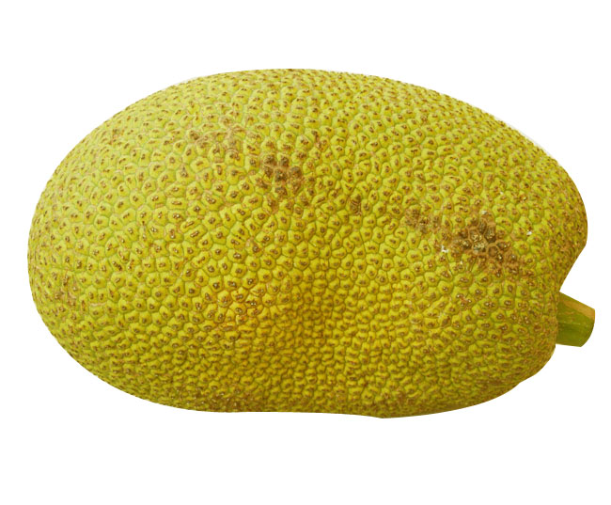
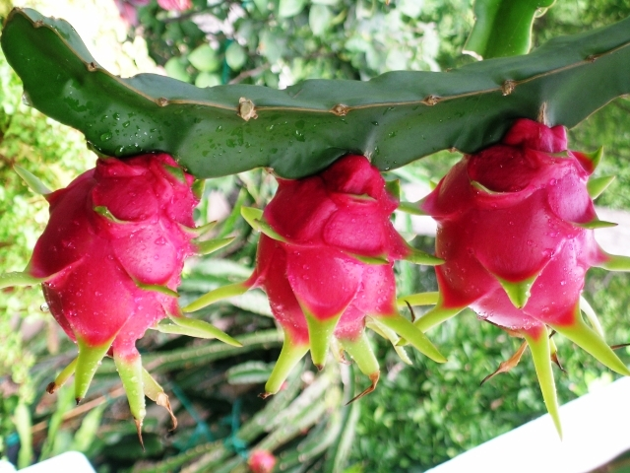
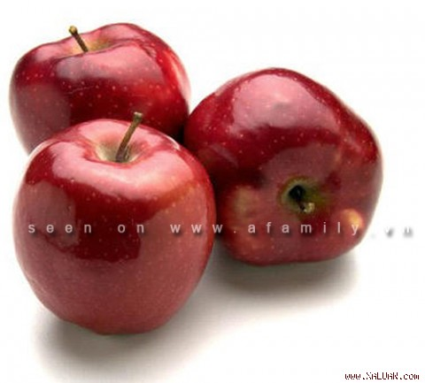
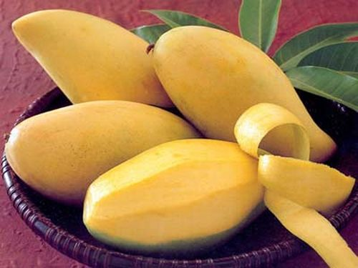

Slide 3
QUẢ MÍT
Bé nhận xét gì về quả mít?

Slide 4
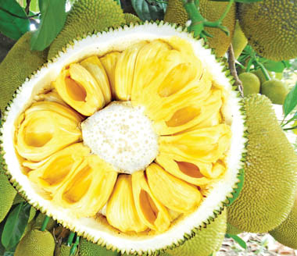
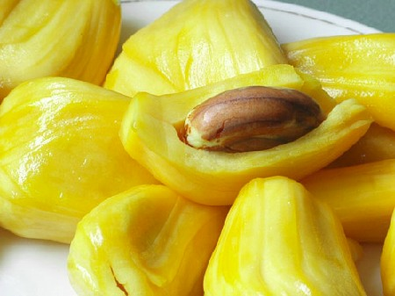
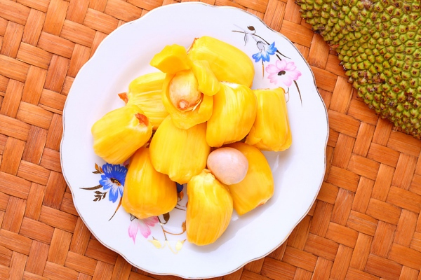
Bé nhìn xem, bên trong quả mít là gì nào?
Qủa mít có một hay nhiều hạt?

Slide 5
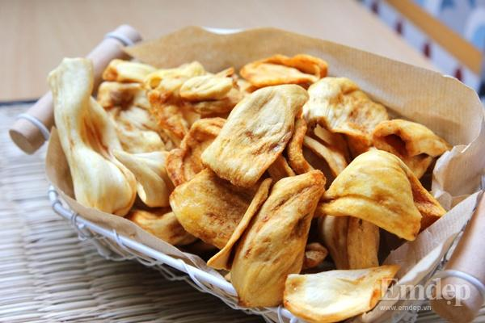
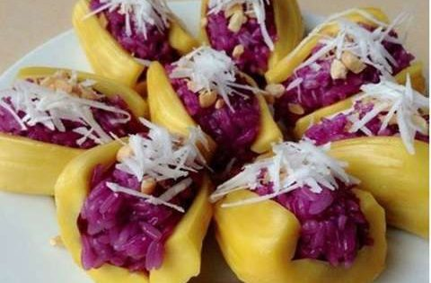
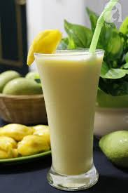
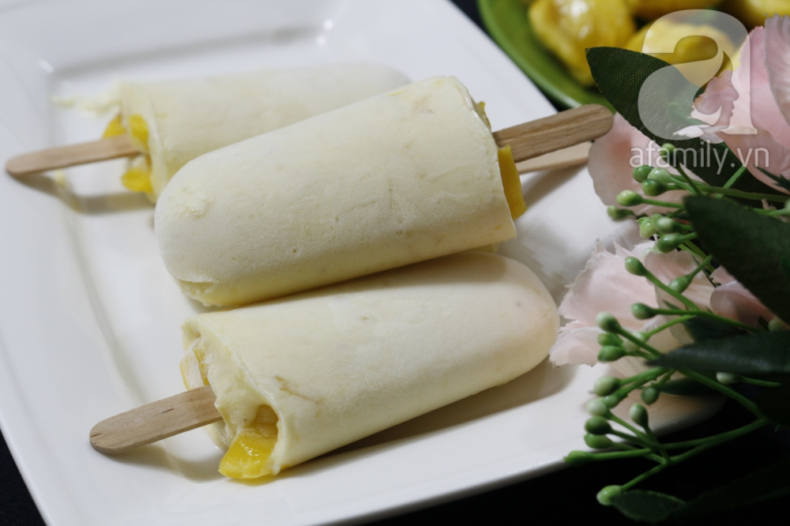

Slide 6
Qủa Thanh Long
Qủa gì đây?
Con có nhận xét gì về quả thanh long

Slide 7
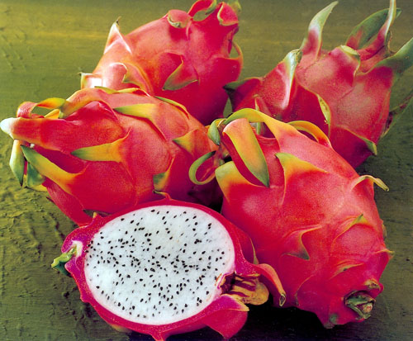
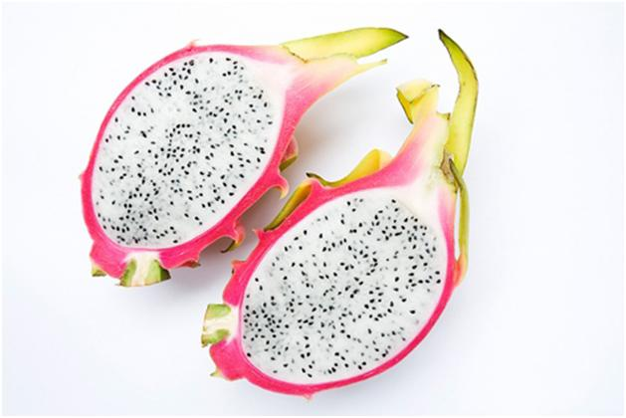
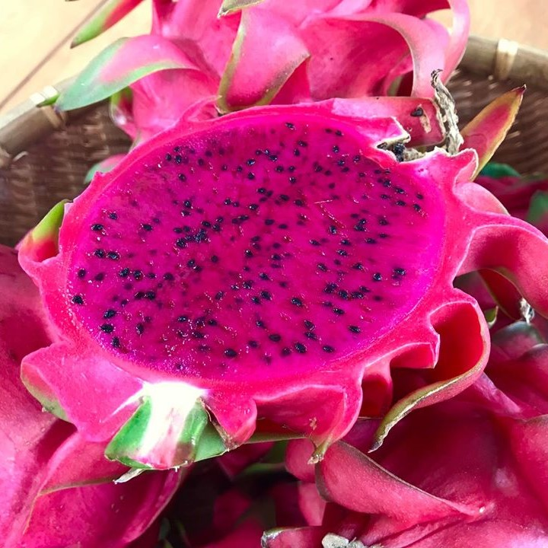
Bé đã được ăn quả thanh long chưa?
Bé đoán xem quả thanh long có tác dụng gì với cơ thể chúng ta?

Slide 8
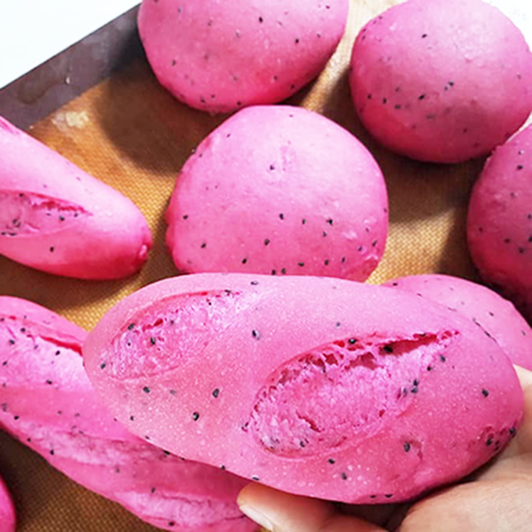
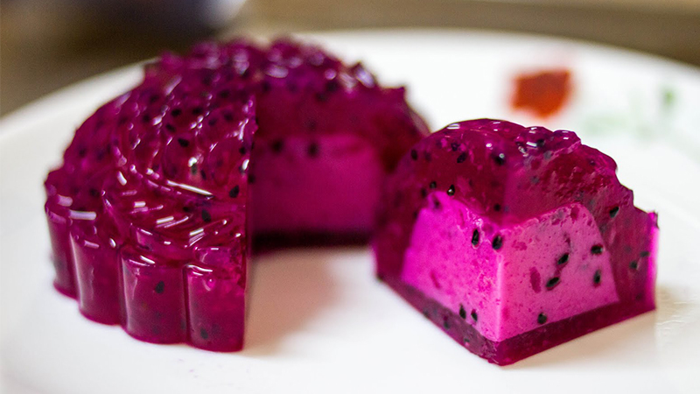
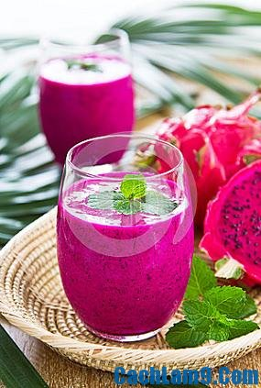
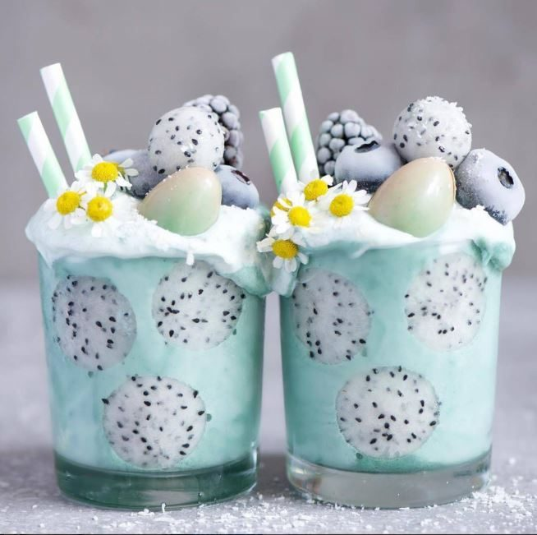

Slide 9
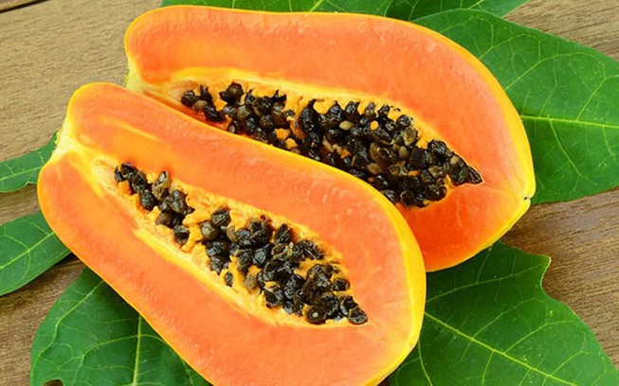
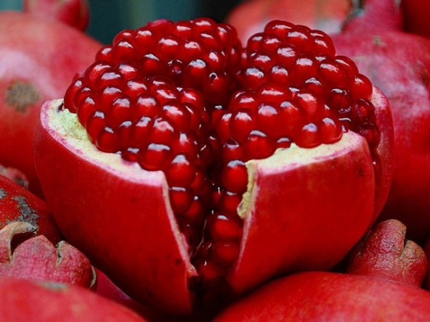
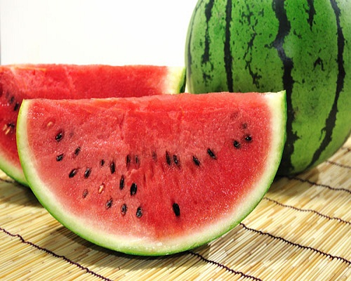
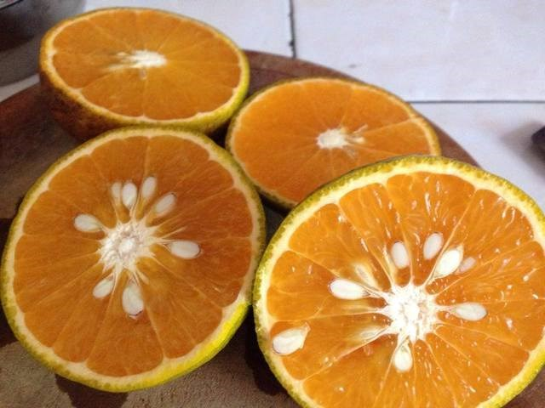

Slide 10
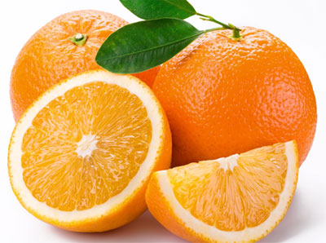
Bé nhận xét gì về quả cam?
Qủa cam

Slide 11
Bé nhìn xem, quả cam có đặc điểm gì?
Bên trong quả cam có gì nào?
Qủa cam có nhiều hay một hạt?
Qủa cam có tác dụng gì với cơ thể chúng mình?

Slide 12
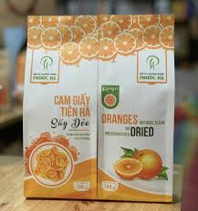

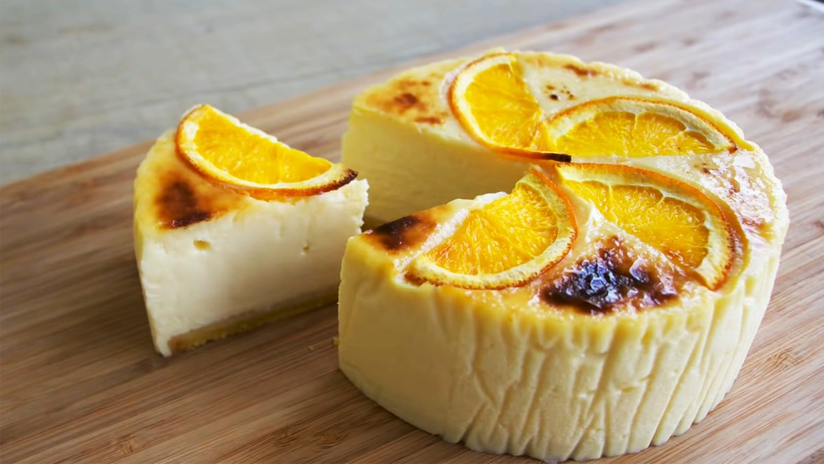
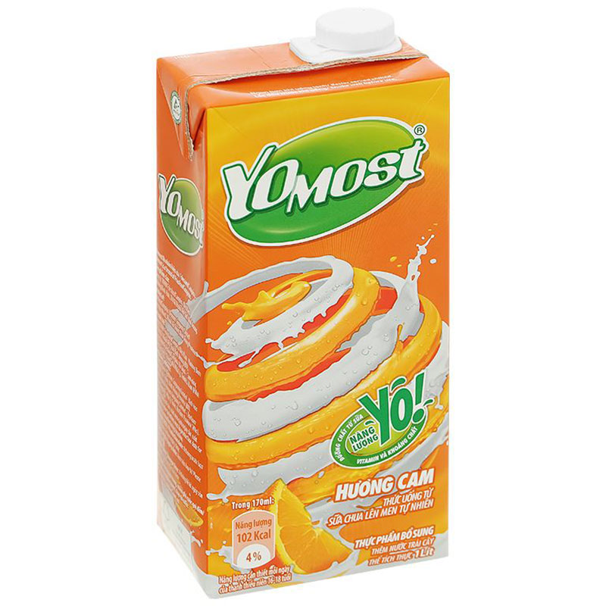
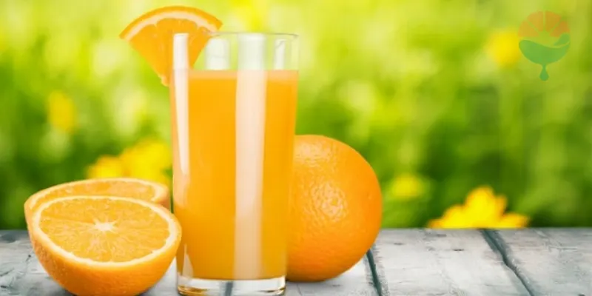

Slide 13
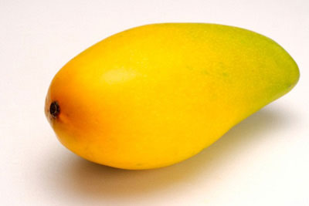
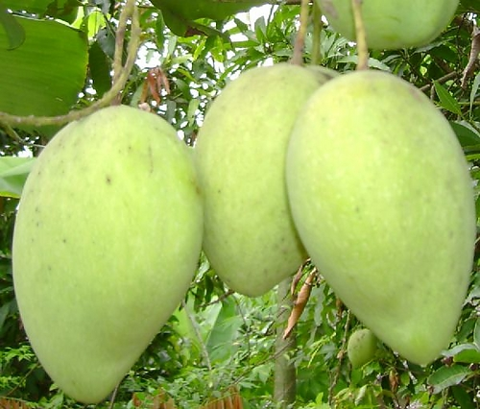
Qủa gì đây?
Con nhận xét gì về quả xoài

Slide 14
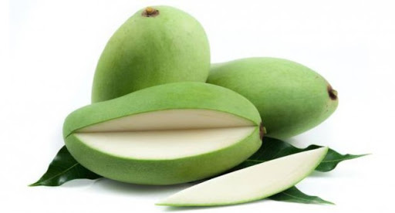
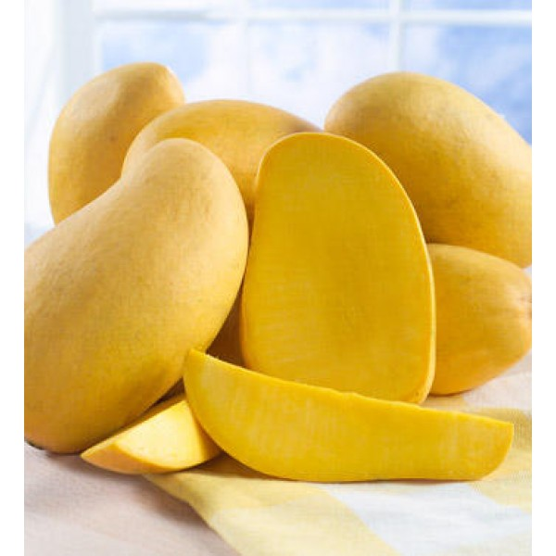

Slide 15
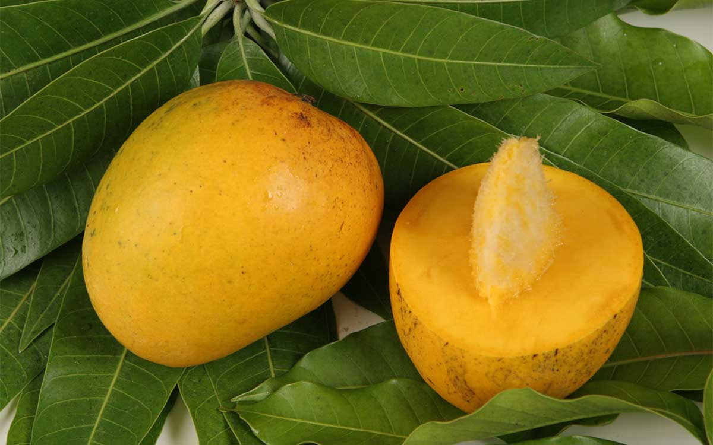
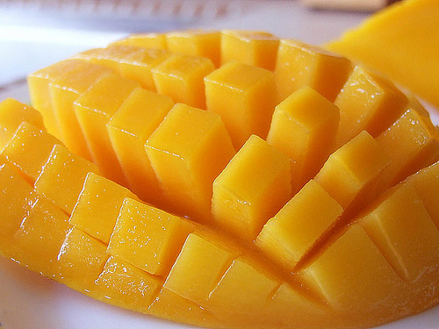
Con nhìn xem, bên trong quả xoài có gì nào?
Qủa xoài có vị gì? Tác dụng của quả xoài là gì?

Slide 16
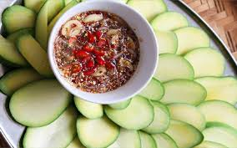
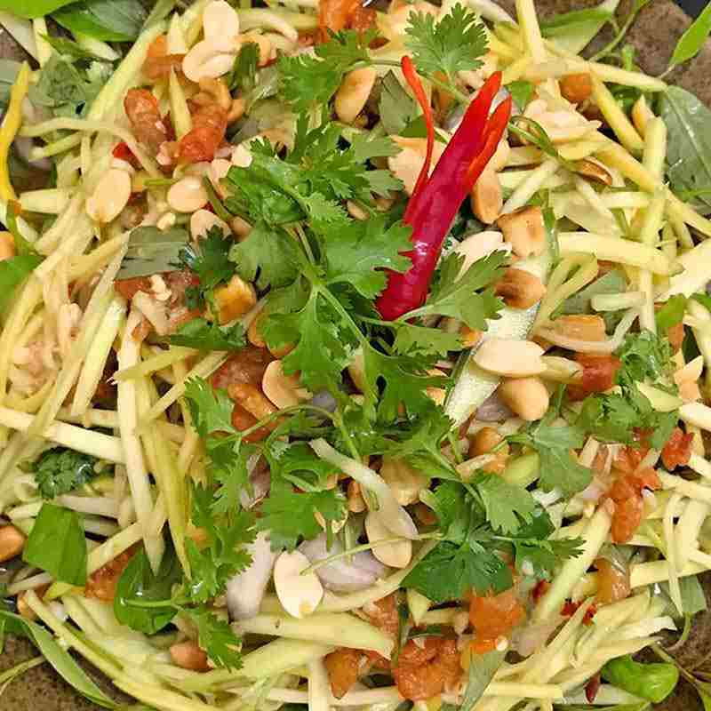
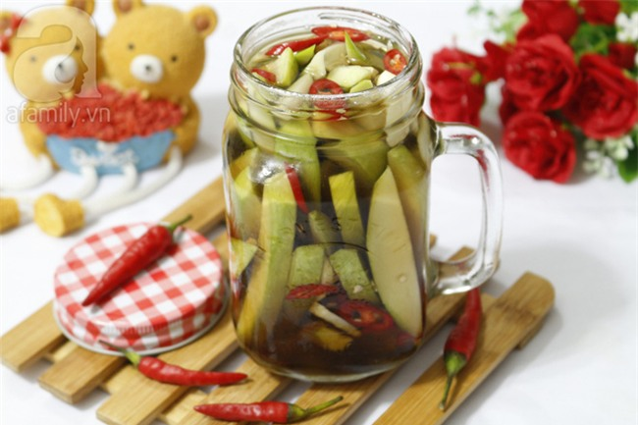
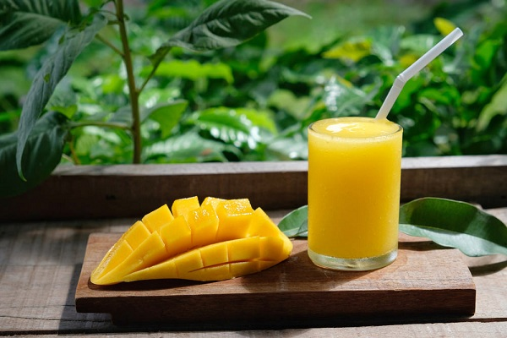
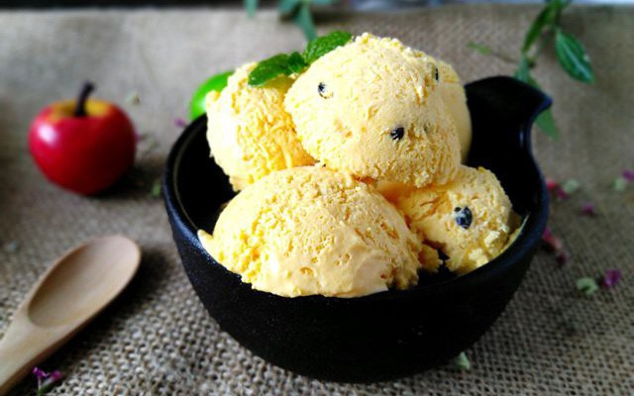
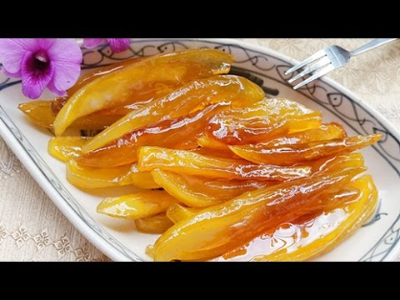

Slide 17
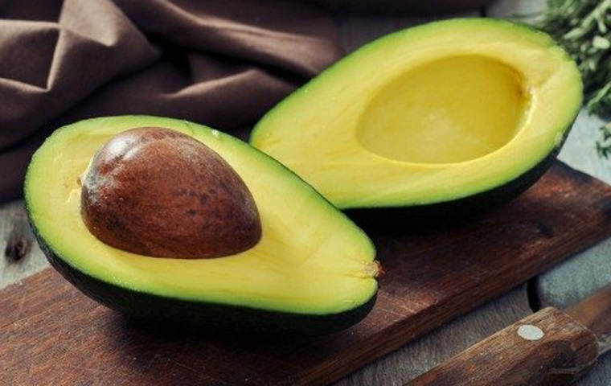
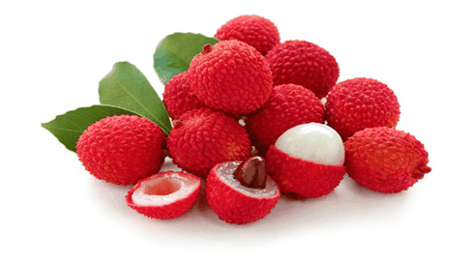
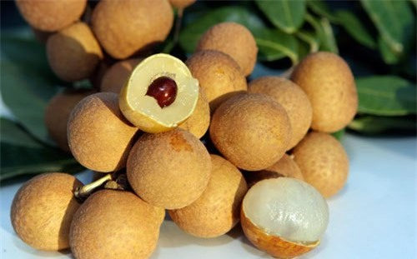
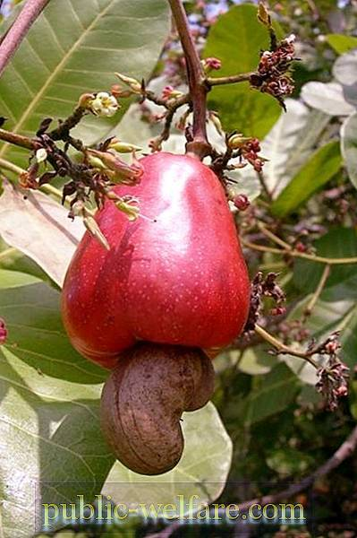

Slide 18
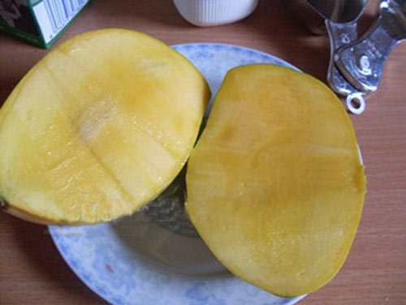
Bé hãy nhìn và nhận xét 2 quả này có điểm gì giống và khác nhau nào?

Slide 19
Còn 2 quả này thì sao? Chúng giống và khác nhau điểm nào ?

Slide 20




Trò chơi 1: «Thi xem ai giỏi»

Slide 21
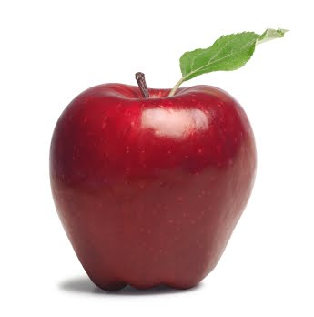
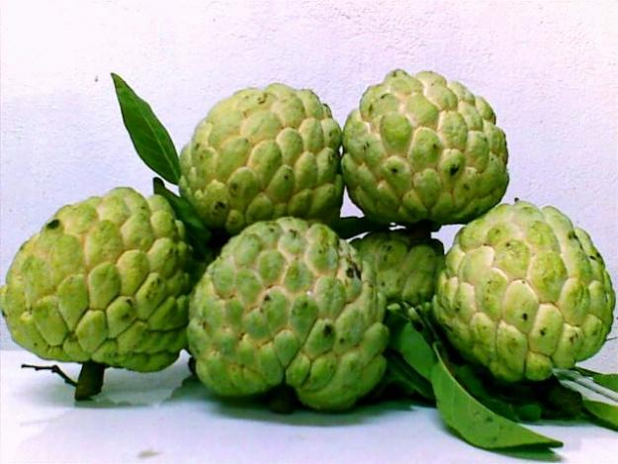
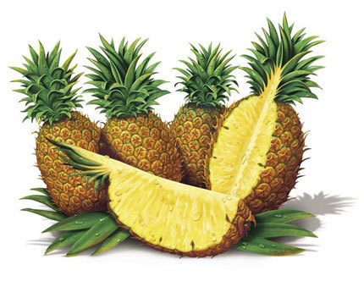
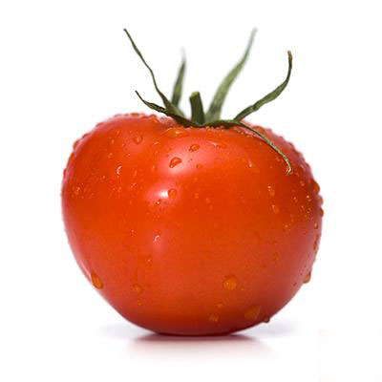
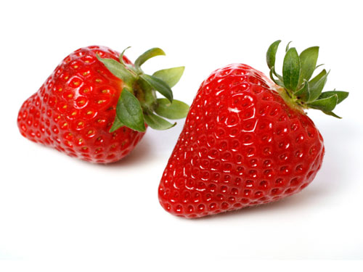
Bé chọn những quả có vỏ nhẵn nào
Đúng rồi
Sai rồi
Sai rồi
Đúng rồi
Đúng rồi
Sai rồi

Slide 22
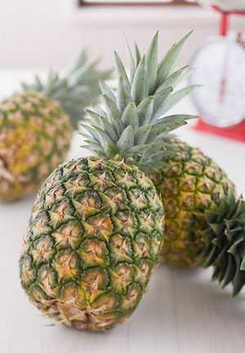




Bây giờ hãy tìm quả có vỏ sần nào.
Đúng rồi
Sai rồi
Sai rồi
Đúng rồi
Sai rồi
Đúng rồi

Slide 23



Qủa nào có một hạt, quả nào có nhiều hạt

Slide 24


* Trò chơi 2: Tìm quả cho cây

Slide 25



* Trò chơi 3: “Bày mâm ngủ quả”

Slide 26

Gio học đã kết thúc. Cô chúc các bé chăm ngoan học giỏi.

